Slide 1
ЗДОРОВЬЕ НА КЛЕТОЧНОМ УРОВНЕ
Notes:
Клеточное Здоровье ASEA - это глобальная компания, которая работает в динамично развивающейся области науки под названием “Редокс сигналирование”.
Мы верим, что путь к здоровью пролегает через невероятную способность организма к самоисцелению.
Научный прорыв нашей компании касается практически всех областей здравоохранения и личного оздоровления.

Slide 2
Миссия ASEA:
Улучшать жизни людей и делать мир более позитивным и добрым.
Присутствие в 26 странах:
Северная Америка, Европа, Австралия/Новая Зеландия
Общий объем продаж: $320 миллионов долларов
Запуск в 2010, никаких долгов, прибыль с первого года
Notes:
Миссия ASEA заключается в улучшении жизни людей и привнесении позитивa в этот мир.
После запуска в 2010 году всего лишь c ОДНИМ продуктом ASEA сейчас работает в более чем 25 странах, а общий объем продаж в 2016 году составляет 320 миллионов долларов.
Удивительно, что все это случилось исключительно благодаря сарафанному радио. Это говорит об эффективности продукта и его уникальности, не так ли?

Slide 3
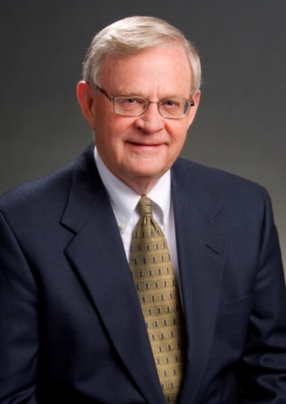
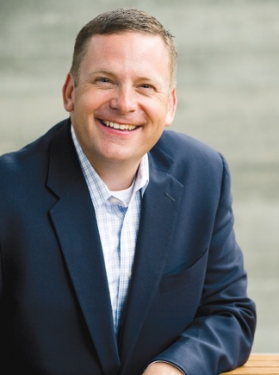
Ставить Принципы И Миссию
ВЫше Эго и Экономики
Вердис Нортон
Тайлер Нортон
Notes:
ASEA была основана тремя бизнесменами, которые натолкнулись на уникальную технологию, когда она была еще в стадии разработки. То, что начиналось как бизнес-проект, стало полной значения миссией помочь людям.
Когда крупная фармацевтическая компания захотела выкупить патенты, эти бизнесмены отказались, несмотря на то, что предложенные суммы могли бы обеспечить им богатство на поколения вперед.
Они задались целью, как можно быстрее самим передать это открытие людям, отдавая предпочтение принципам и миссии, нежели эго и экономике.

Slide 4
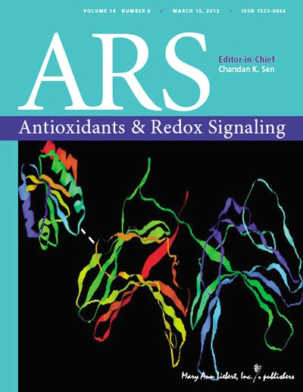
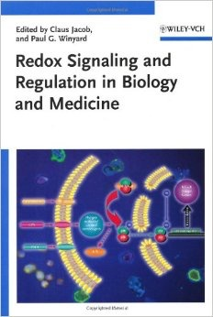
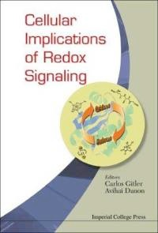
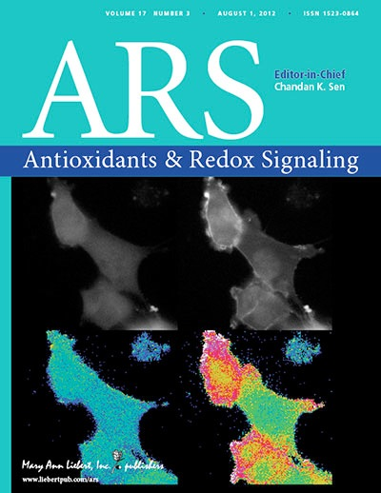
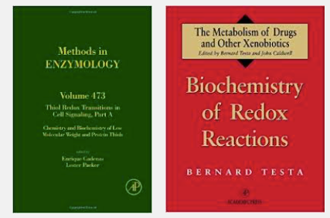
Редокс Биохимия:
Одна из самых Быстрорастущих сфер науки в мире
Издано более 1200 книг на тему Редокс биохимии
Более 10,000 исследований на тему “Редокс сигналирования” было опубликовано в рецензируемых научных и медицинских журналах.
Notes:
Технология ASEA основана на “Редокс биохимии”.
В научных и медицинских журналах было опубликовано более 10,000 исследований на тему “Редокс сигналирования”.
Несмотря на то, что Вы, возможно, об этом не слышали, более 1200 книг было издано на эту тему.
Было присуждено множество Нобелевских премий в области Редокс сигналирования.

Slide 5
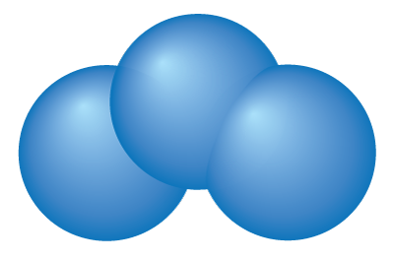
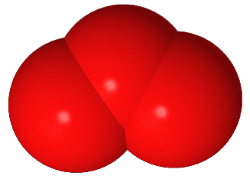
Что такое Редокс сигнальные молекулы?
Редокс сигнальные молекулы
возникают в соленой среде внутри каждой клетки нашего организма и являются жизненно необходимыми.
Восстановители: передают сообщения, которые сигнализируют клеткам организма об активизации антиоксидантов. Антиоксиданты помогают предотвратить клеточные нарушения и заболевания.
Окислители: отвечают за запуск необходимой клеточной коммуникации внутри вашего организма с целью обеспечения оптимальной работы иммунной системы, защищающей Вас от опасных бактерий, вирусов и инфекций.
Клетка
Биохимия клетки происходит в соленой воде
Редокс-сигнальные молекулы
}
Notes:
Наши клетки создают свои собственные инструменты для восстановления после тех или иных повреждений. Такие инструменты называются Редокс сигнальными молекулами. Клетки генерируют их каждую секунду, каждый день во время процесса производства энергии. Без них жизнь невозможна.
Существует две категории редокс сигнальных молекул:
“Восстановители” передают сообщения, которые сигнализируют вашим клеткам об активизации антиоксидантов. В свою очередь, антиоксиданты помогают предотвратить клеточные нарушения и заболевания.
Второй категорией являются “Окислители”, которые отвечают за запуск необходимой клеточной коммуникации внутри вашего тела с целью обеспечения оптимальной работы иммунной системы, защищающей Вас от опасных бактерий, вирусов и инфекций.
На английском слово “Редокс” (REDOX) - это сокращение от двух слов “восстановители” и “оксиданты” (окислители) (Reductants and Oxidants).
Вместе эти молекулы поддерживают не только жизненно важную деятельность иммунной системы, но и регенерацию клеток, а также заживление повреждений в любом возрасте. Делая это, они поддерживают все функции организма и играют ключевую роль в природной способности нашего тела к самоисцелению.

Slide 6
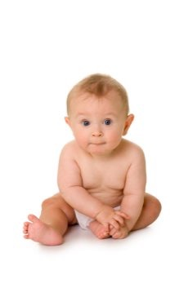
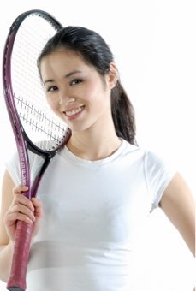
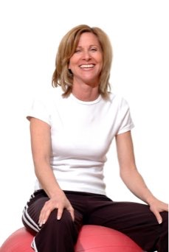
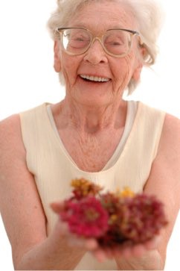
В связи с Возрастом, Диетой
и Стрессами Наши Клетки становятся Менее Активными
Слабость и дисбаланс редокс функции
Notes:
С возрастом наш организм производит все меньше и меньше редокс сигнальных молекул. Эти молекулы посылают необходимые сигналы, когда возникает какая-либо проблема. Недостаточное их количество подобно тому, что наши клетки пытаются сделать экстренный вызов с плохой связью. В результате, мы имеем склонность к большему количеству хронических заболеваний, чем у нас было в молодости.
Наши глаза слабеют, наша память совсем не такая, какой была прежде, наши колени начинают болеть. Наша иммунная система чувствует себя либо слабой, либо становится очень чувствительной. Наш разумный организм кажется уже менее разумным.
Многие люди полагают, что такие проблемы неизбежны или же являются просто частью старения. Однако, исследователи теперь понимают, что многие из них — это результат дисбаланса и нехватки редокс функции.

Slide 7
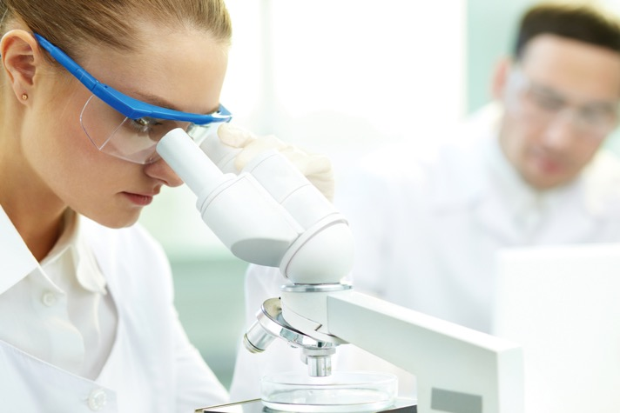
Редокс открытие
Компании ASEA
После глубоких исследований, лабораторных испытаний и миллионов инвестиций команда ученых сделала невозможное.
Они стабилизировали редокс сигнальные молекулы вне нашего организма в такой же идеальной пропорции, в какой они существуют в здоровых клетках.
Notes:
На протяжении десятилетий исследований, миллионных инвестиций и совместной работы с физиком в области атомной медицины, ASEA создала первый и единственный источник редокс молекул, стабилизированный вне нашего тела. Такие молекулы биологически активны и готовы к работе!
На основе этой запатентованной технологией ASEA создала безопасные продукты, которые способствуют сохранению прекрасного здоровья и замедляют старение.

Slide 8
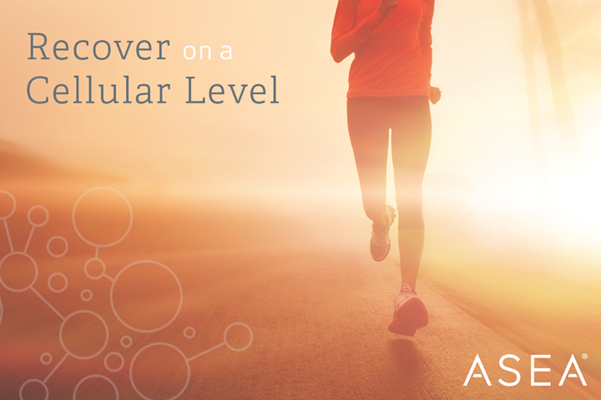
Для чего нужна технология ASEA?
Занятия спортом
Здоровье и хорошее
самочувствие
Красота и
забота о коже
Notes:
Кто может извлечь выгоду от технологии ASEA?
Все, кто заботится о хорошем здоровье.
Атлеты выигрывают от более быстрого восстановления и большей выносливости.
Многие из нас получают удовольствие от того, что выглядят намного лучше.
ASEA создала что-то, чего нет ни у кого в мире! Что-то, что может помочь всем.

Slide 9
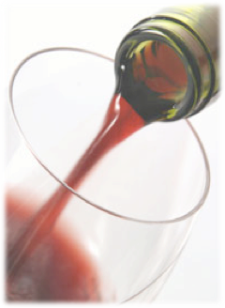
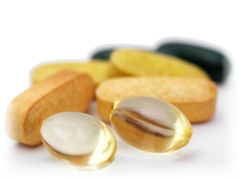
Редокс молекулы —
это не...
Витамины
Минералы
Антиоксиданты
Экзотический сок
Щелочная вода
ASEA разработала технологию, способную создавать и стабилизировать активные
редокс сигнальные молекулы в готовой
к потреблению форме.
Notes:
Для полного понимания работы редокс сигнальных молекул, полезно знать то, чем они не являются.
Это не витамины, минералы или же антиоксиданты. Они не являются еще одним видом экзотического сока или же очередным типом щелочной воды.
Это молекулы, которые являются естественными для человеческого организма и усиливают жизненно необходимые клеточные функции, улучшают здоровье всего тела и позволяют каждой системе организма лучше функционировать.
Это крайне волнующе, что с технологией ASEA, мы можем впервые дополнить наш организм источником таких животворных молекул!
Многие воспринимают это не столько как научное открытие в области медицины, сколько как ДАР человечеству во времена, когда мы подвержены беспрецедентному количеству различных вредных для наших клеток токсинов в окружающей среде.

Slide 10
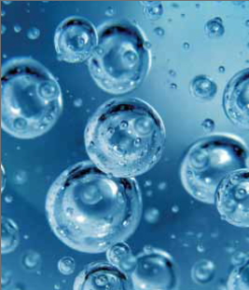
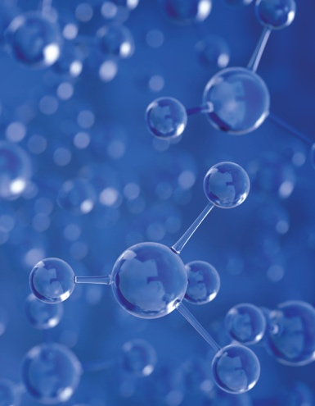
Запатентованный Трехступенчатый Процесс ASEA
Шаг 1
Простая соленая вода
(такая же, что находится внутри ваших клеток)
Шаг 2
Соленая вода распадается на свободные атомы
NA-Cl-H-O
Шаг 3
Атомы реструктурируются в СТАБИЛИЗИРОВАННЫЕ Редокс сигнальные молекулы
Notes:
ASEA начинается с двух простых ингредиентов: вода и соль. Почему? Когда наши клетки производят редокс молекулы, они используют ресурсы, которые у них есть в избытке: воду и соль. На основе запатентованной технологии ASEA воссоздает естественный процесс организма.
Молекулы воды и соли распадаются на свободные атомы и реструктурируются в идеально сбалансированную смесь редокс сигнальных молекул.
По завершении этого процесса, остается лишь немного соли. Одна порция ASEA содержит примерно столько же натрия, сколько и морковь.
Даже те, кто сидят на бессолевой диете могут не беспокоясь примать ASEA.

Slide 11
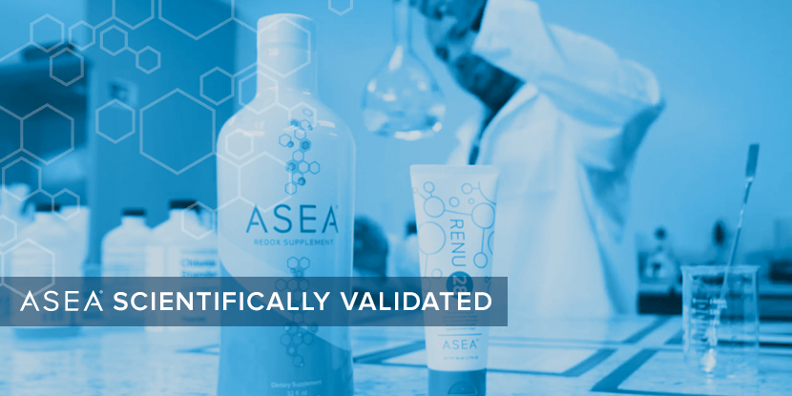
Разработки ASEA имеют
научное подтверждение
Лаборатории BioAgilytix
Редокс Сертификация пройдена
Notes:
ASEA придерживается высоких стандартов для обеспечения контроля качества:
Для проверки наличия биологически активных редокс сигнальных молекул в наших “редокс сертифицированных” продуктах ASEA использует не только внутренние процедуры тестирования, но и проверку независимой лаборатории, которая проводит биологический анализ для 21 из топ-25 мировых фармацевтических и биотехнологических компаний.
ASEA также сотрудничает с несколькими независимыми лабораториями мирового класса для клинического тестирования.
Прежде чем я начну говорить о результатах этих клинических тестов, мне бы хотелось представить Вам нашу линию продуктов.

Slide 12
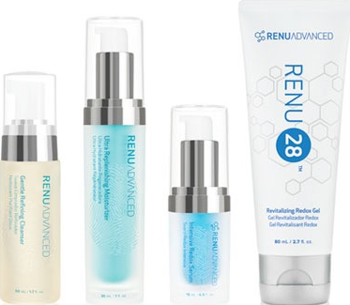
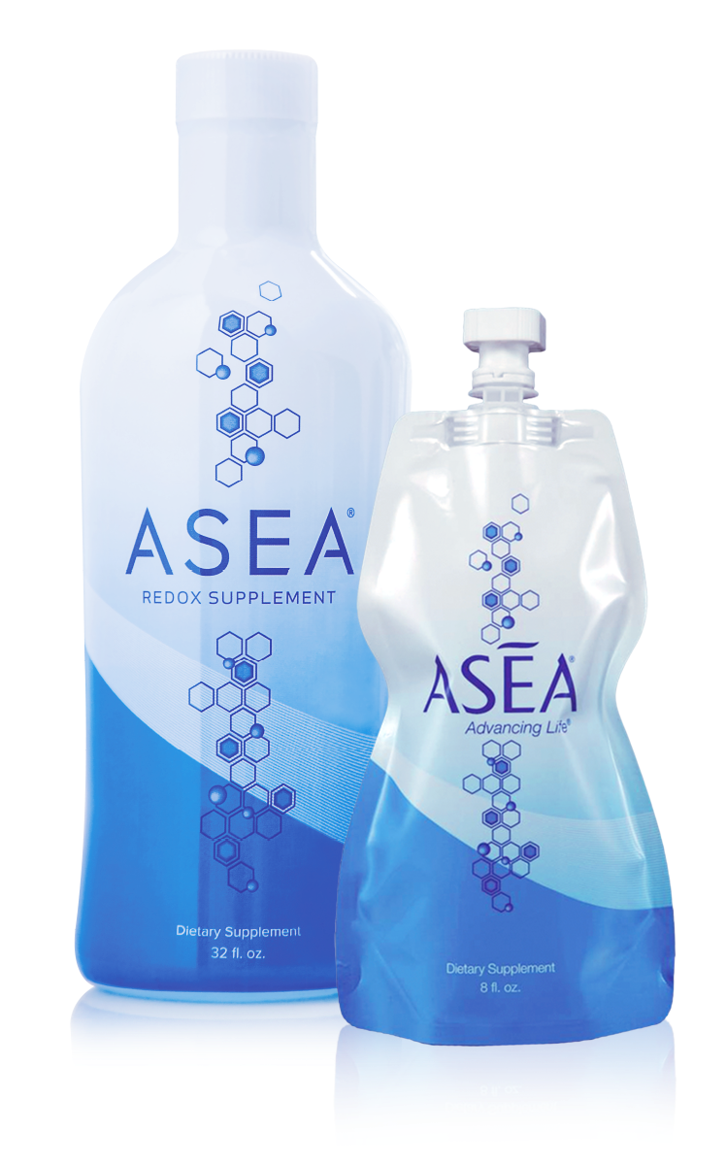
Клеточное здоровье ASEA
Изнутри
наружу
Снаружи
внутрь
Notes:
ASEA предлагает продукты, улучшающие клеточное здоровье как изнутри-наружу, так и снаружи-внутрь.
Редокс добавка ASEA — это наш флагманский продукт.
RENU 28 — это больше, чем ASEA в концентрированной форме. Это восстанавливающий гель для всего тела, который можно наносить на любую часть тела, чтобы выглядеть и чувствовать себя на порядок лучше.
Для того, чтобы дополнить омолаживающий эффект RENU 28, ASEA создала единственную в мире редокс линию средств по уходу за кожей под названием Renu Advanced.
На следующих слайдах мы обсудим каждый из этих продуктов более подробно.

Slide 13
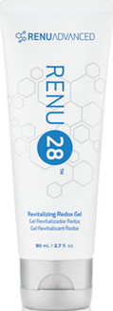
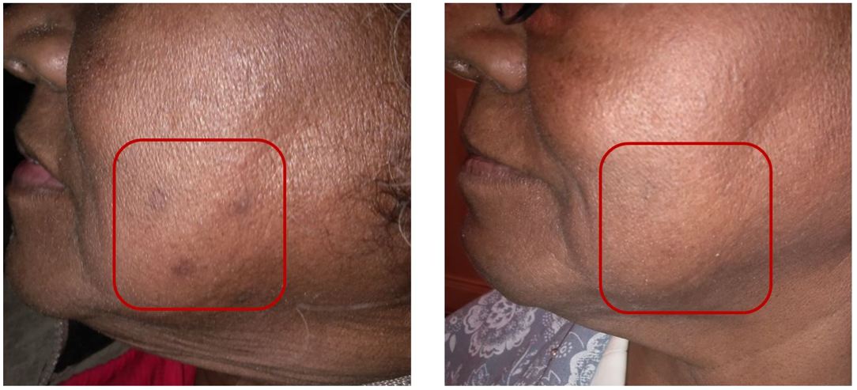
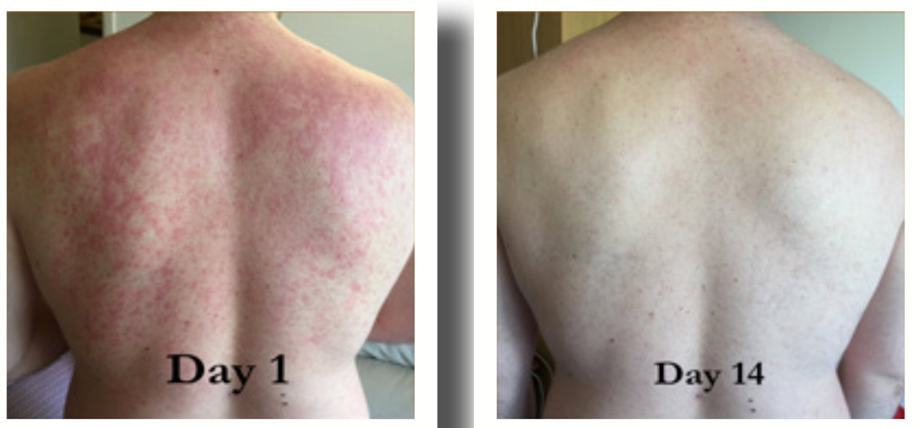
RENU 28
Клеточное здоровье снаружи-внутрь
Всего лишь 4 ингридиента:
Вода
Хлорид натрия
Фторсиликат магния и натрия
Мононатрийфосфат
}
Редокс
Сигнальные
Молекулы
Notes:
Давайте начнем с RENU 28, восстанавливающего геля ASEA для всего тела, так как его результаты налицо.
Единственный активный ингредиент в RENU 28 – это Редокс Сигнальные Молекулы, созданные из воды и соли, для ежедневного обеспечения оптимального восстановления кожи.
Редокс Сигнальные Молекулы не только помогают регенерации наших клеток, но также дают возможность телу посылать сообщения плохим клеткам на самоуничтожение и тем самым обеспечить их замену здоровыми клетками.
Вы можете наглядно видеть, какие изменения происходят с кожей
Люди часто также отмечают ощутимые преимущества под поверхностью кожи, что приводит к уменьшению дискомфорта в мягких тканях и увеличению свободы движения.
(дополнение: В этом месте остановитесь и предложите присутствующим наложить немного геля RENU 28 на их проблемные зоны. Предложите им наложить гель ещё 2-3 раза в течение презентации. Спросите их, что они почувствовали и как они количественно могут оценить изменения в их состоянии после использования геля)

Slide 14
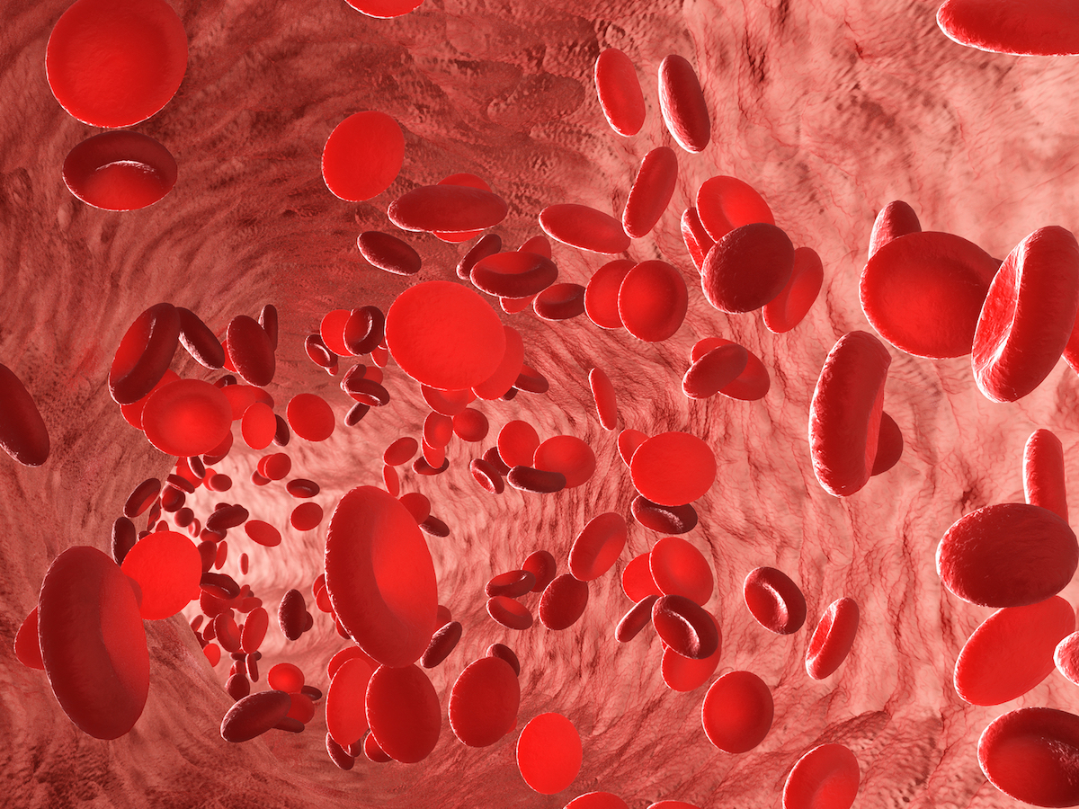
Клинические Испытания ASEA
По результатам исследований, проведенных мировым лидером в области дерматологии, RENU 28 демонстрирует ускорение циркуляции крови в коже.
Stephens
Отличные исследования
Notes:
По результатам исследований, проведенных мировым лидером в области дерматологии, RENU 28 улучшает циркуляцию крови в коже.
Данные показали, что циркуляция улучшилась на 55% через 96 часов при использовании геля дважды в день! Томас Стивенс, PhD, который проводил все необходимые исследования, заявил: “Эти результаты являются крайне убедительными, так как ускоренное кровообращение может значительно повлиять на множество кожных заболеваний.”
Кровь доставляет живительный кислород и питательные вещества нашим клеткам, убирая продукты выделения. Хорошая циркуляция крови — это так же важно для нашей кожи, как и для любой другой части нашего тела!

Slide 15
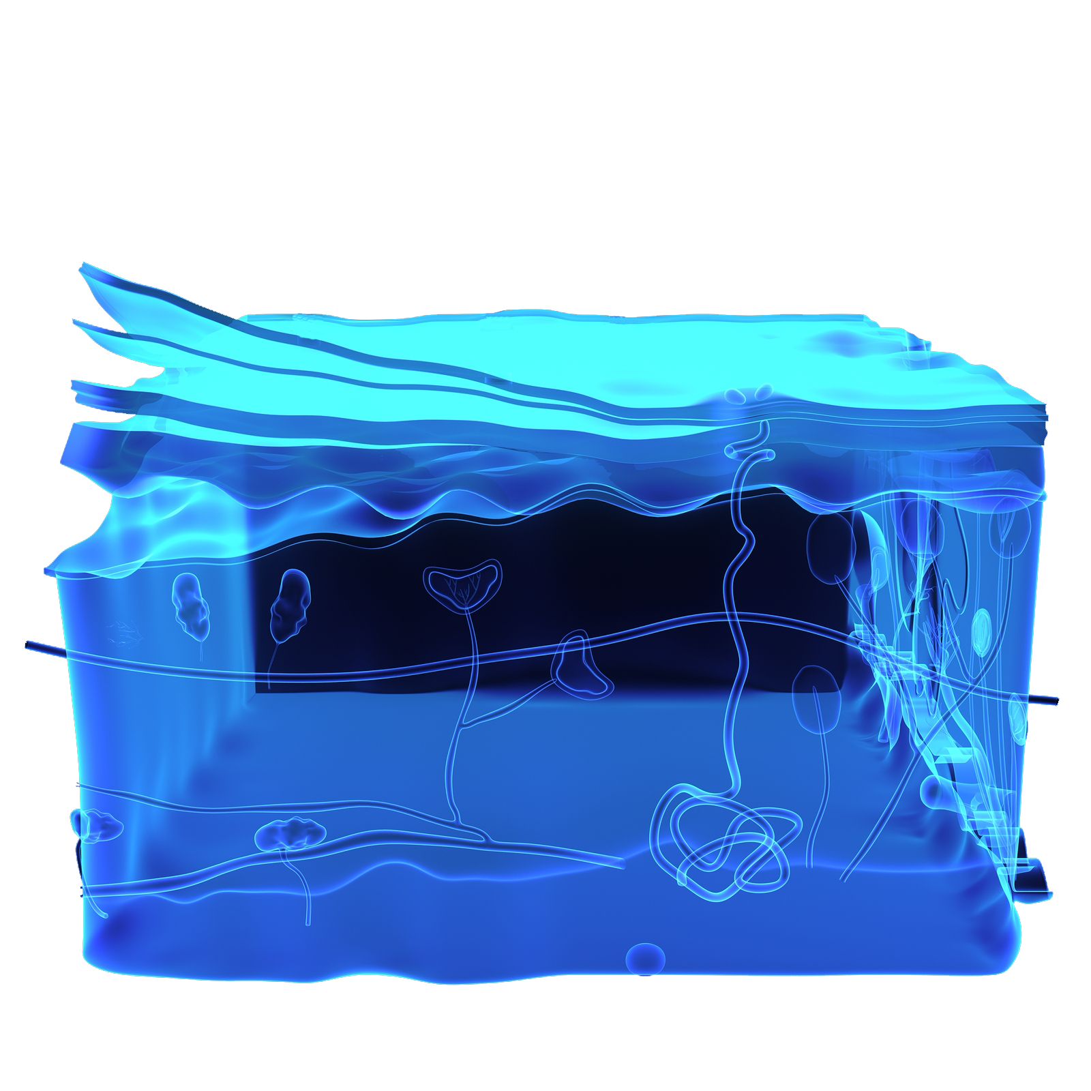
Клинические Испытания ASEA
По результатам исследований, проведенных мировым лидером в области дерматологии, RENU 28 сокращает период обновления кожи на 16%.
Stephens
Отличные исследования
Notes:
Это исследование обнаружило, что с RENU 28, период обновления кожи сократился на 16%.
Доктор Томас Стивенс, исследователь, сказал: “Более короткий период обновления кожи с RENU 28 может значительно повлиять как на внешний вид кожи, так и на здоровье в целом.”
Это исследование чрезвычайно важно для лечения поврежденной кожи.
Наш редокс продукт называется RENU 28, так как оптимальное восстановление кожных клеток происходит каждые 28 дней, однако, этот процесс может занимать больше времени в связи с возрастом, стрессами и так далее… Этот продукт ускоряет процесс обновления клеток до естественного срока в 28 дней или даже меньше!

Slide 16
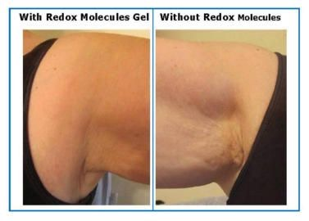
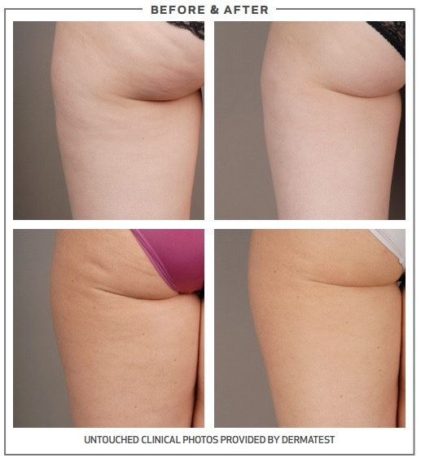
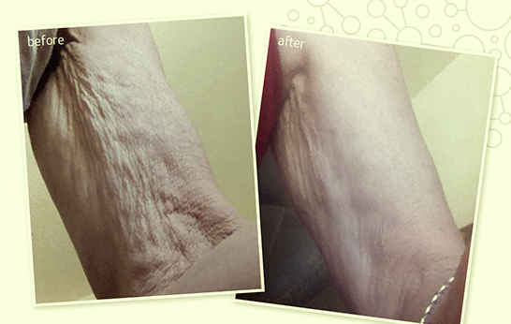
Восстанавливающий гель для всего тела RENU 28
До и После
С редокс
гелем
Без
редокс
молекул
Средство прошло клинические исследования
Notes:
У участников клинического исследования, использовавших RENU 28 дважды в день на протяжении 12 недель, наблюдалось 16% уменьшение целлюлита.
Средство RENU 28 работает с естественной клеточной коммуникацией тела, уменьшая жировые отложения, в то время как другие средства от целлюлита используют воспаление (inflammation) и филлеры для получения временного эффекта.
Посмотрите на фотографии руки - заметно явное улучшение упругости кожи и улучшение в расположенной ниже соединительной ткани.
Люди часто сообщают о значительном улучшении состояния тканей под поверхностью кожи - уменьшение дискомфорта или стресса.

Slide 17
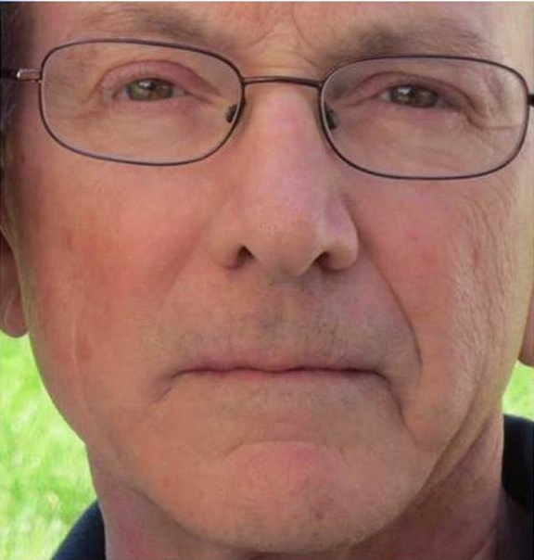
Клеточное Лечение Снаружи-Внутрь Верните Себе Свою Лучшую Кожу!
На этой половине виден эффект RENU 28 через 28 дней применения
Другая половина лица без лечения
Notes:
Кожа становится более здоровой и выглядит более гладкой и молодой, потому что так и есть! Этот доктор провел свое собственное “исследование”, используя RENU 28 лишь на одной половине своего лица. Если Вы достаточно храбры, вы тоже можете повторить эксперимент! Пожалуй, это будет лучшим способом поделиться историей ASEA с другими людьми!

Slide 18
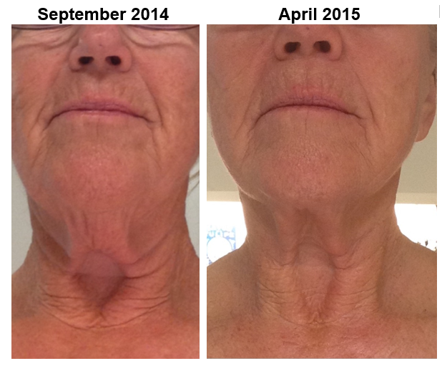
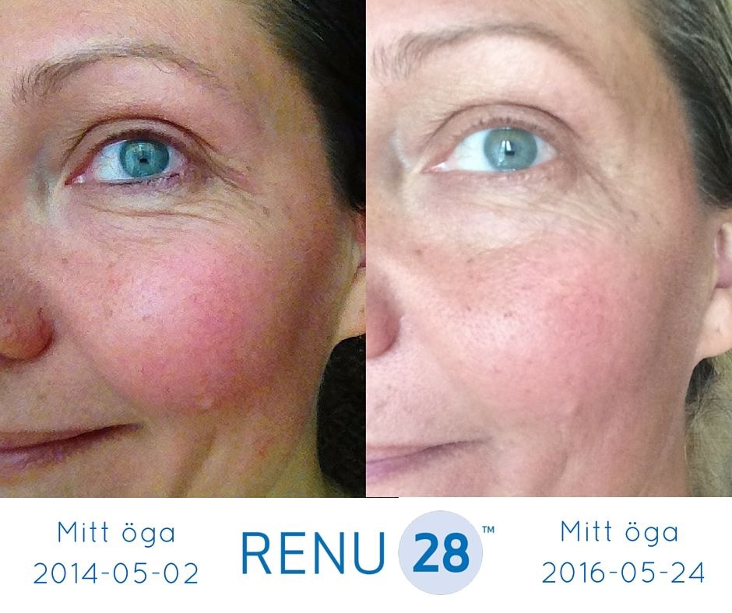
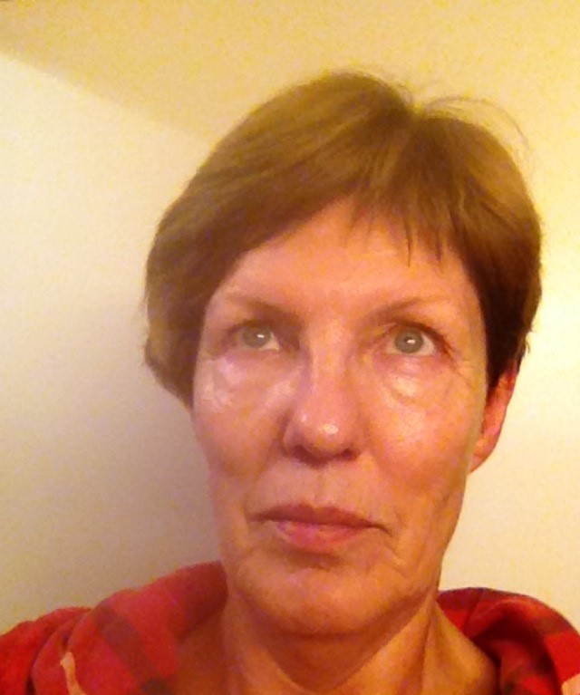
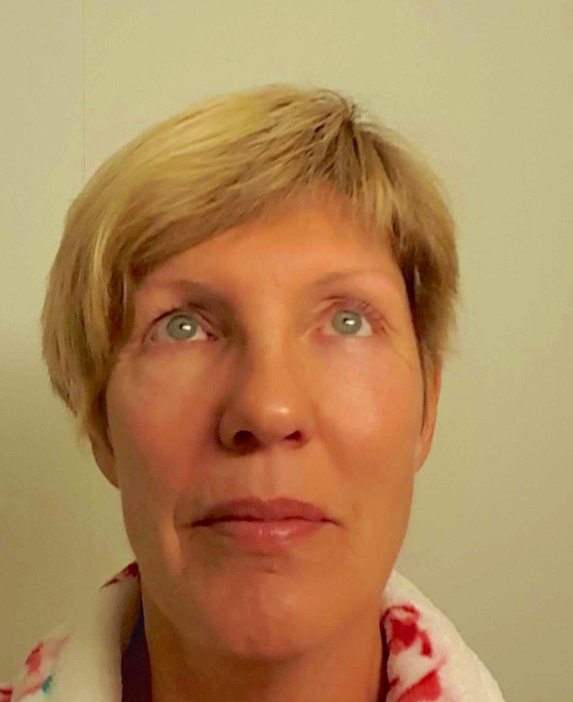
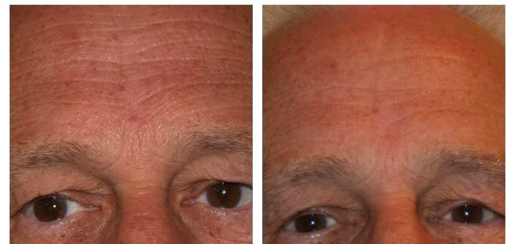
Запатентованная Редокс Сигнальная Технология
Заметные Изменения Кожи
Notes:
На первой фотографии изображена женщина, которая использовала RENU 28 на протяжении года.
Второе изображение на правом верхнем углу демонстрирует женщину, наносившую гель RENU 28 в течение 6 месяцев.
Третья женщина в левом нижнем углу использовала RENU 28 в течение 6 месяцев.
Мужчина в нижнем правом углу наносил гель RENU 28 на протяжении 28 дней.
Период появления результата может различаться у разных людей, но в долгосрочной перспективе использование геля приносит видимые результаты!

Slide 19
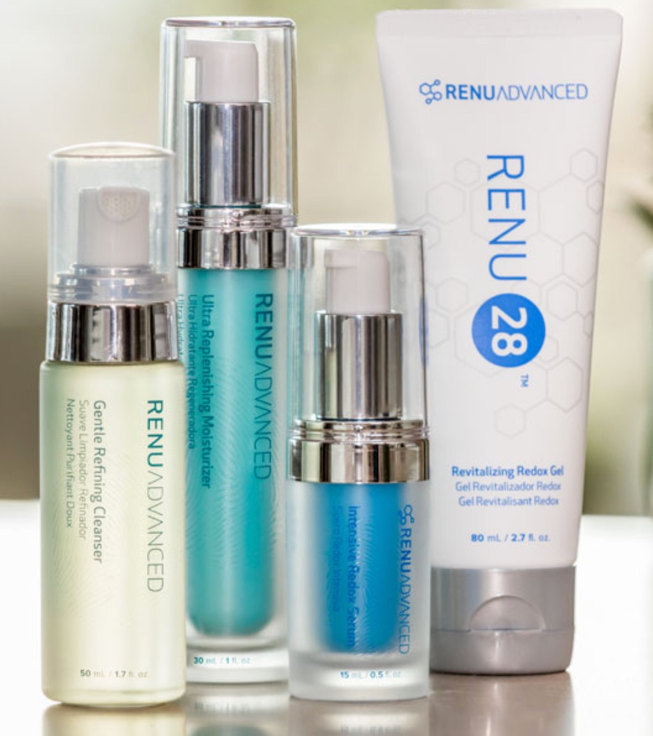
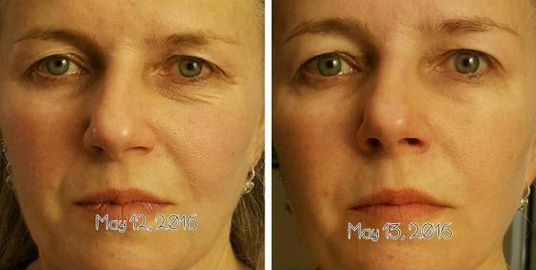
Система RENU ADVANCED
Увеличение на 43% Увлажнения кожи
Средство прошло клинические исследования
Notes:
RENU Advanced — это первая и единственная в мире редокс сигнальная и омолаживающая система ухода за кожей! Для мужчин и женщин любого возраста и любого типа кожи. Мы готовим нашу кожу к получению редокс сигнальных молекул путем использования смягчающего очищающего средства. Он придает тон и увлажняет кожу, смывая грязь, жир и различные загрязнения.
Затем мы наносим восстанавливающий гель RENU 28 на лицо, шею и везде, где восстановление необходимо.
Для особо проблемных зон после этого можно использовать Интенсивную Редокс сыровотку (Intensive Redox Serum), а первые результаты вы можете заметить уже через 30 минут. Отлично подходит для нанесения под глазами и вокруг губ.
Спустя несколько минут, мы наносим ультра восстанавливающий увлажнитель. Клинические испытания показывают, что этот высококачественный продукт делает кожу на 43% более увлажненной уже через 4 недели. Увлажняющий крем идет в комплекте со специальным пробиотиком с кислородными аттракторами, которые увеличивают содержание кислорода в вашей коже.
Почему это важно? К 40 годам, содержание кислорода в коже как правило истощается на 50%.
Линия ASEA RENU усовершенствованной системы ухода за кожей (RENU Advanced Skin Care) уменьшает последствия фотостарения на 92% у трети участников клинического исследования уже за 8 недель! "Фотостарение" — это повреждение кожи от воздействия солнечных лучей на протяжении жизни человека.

Slide 20
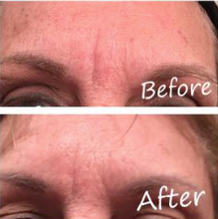
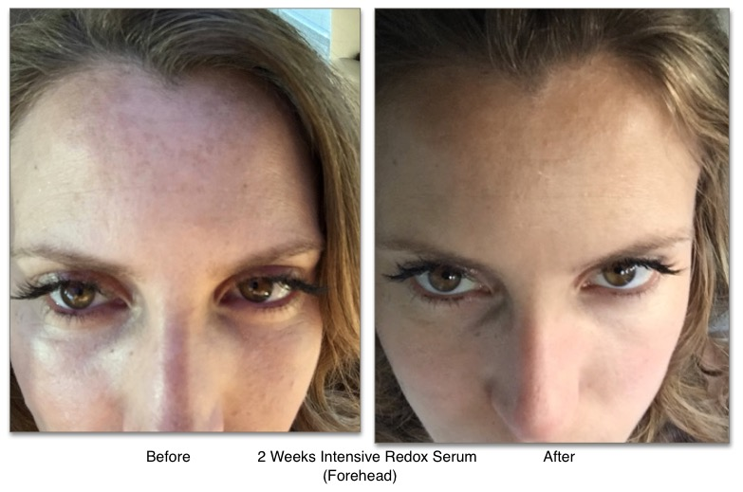
Безопасные продукты RENU ADVANCED
Нет нейротоксинов или грубых ингредиентов
Эффект RENU Advanced после двух нанесений
Эффект Редокс Серы на пятне на лбу
Средство прошло клинические исследования
Notes:
Верхнее изображение показывает реальные результаты человека, который наносил Renu Advanced на ночь и еще один раз утром. Уже через 12 часов она видела разницу! Представьте себе, что произойдет в долгосрочной перспективе!
На другой фотографии девушка наносила только Intensive Redox Serum на пятно на лбу в течение двух недель.
(Важно отметить, линия Advanced была представлена немногим ранее выхода этой версии презентации - клинические исследования завершены, но мы только начали получать фотографии до/после)
100% участников клинического исследования заметили уменьшение количества морщин, а также мимических морщинок. Они не знали, какое именно средство они применяют, но 90% из них выразили желание приобрести этот продукт!
Это высокоэффективные, самые современные и безопасные продукты без нейротоксинов или других вредных компонентов. Компоненты подбирались осторожно и осознанно для обеспечения полной безопасности и эффективности. Они представляют все ЛУЧШЕЕ, что есть как в науке, так и в природе!

Slide 21
Редокс Добавка ASEA
Восстанавливает Редокс Сигнальные Молекулы, которые улучшают обновление клеток и помогают каждой системе организма оптимально функционировать в любом возрасте
Клеточное здоровье изнутри
Notes:
Мы видели результаты действия редокс сигнальных молекул снаружи-внутрь. Теперь давайте посмотрим, как мы можем улучшить наше клеточное здоровье изнутри-наружу.
Сертифицированная редокс добавка ASEA, флагманский жидкий продукт компании, содержит всё те же молекулы, которые производят столь видимый эффект на состояние нашей кожи.
Когда мы пьем эти молекулы, наши клетки незамедлительно опознают их и принимают за своих. Таким образом, у них появляется возможность эффективно работать, улучшая клеточную коммуникацию, поддерживая ткани, органы и систему организма. Восстановление и регенерация в таком случае идут полным ходом.
Многие люди получают лечебный эффект, выпивая всего 4 унции (118 мл.) редокс добавки ASEA каждый день. Редокс молекулы являются совершенно безопасными для глаз и других чувствительных тканей, также как и для растений и животных! Редокс молекулы можно принимать, когда наше тело находится в состоянии стресса из-за травм или же перегрева.
Эти молекулы не могут вызвать у вас аллергическую реакцию. Не существует каких-либо побочных эффектов. Наша компания потратила миллионы на исследования по безопасности средств, и было доказано, что они на 100% безопасные и нетоксичные для организма. Здесь нет какого бы то ни было риска передозировки. Не существует препаратов или же состояния здоровья, которое было бы несовместимо с ASEA. Безопасность превыше всего!
Наряду со многими преимуществами, вы также можете заметить увеличение энергии и укрепление иммунной системы. Боль, перепады настроения, усталость и нарушения сна являются изнуряющими проблемами. Следите за тем, как ваше состояние будет улучшаться с каждым днем, когда вашему организму предоставится такая возможность к самовосстановлению.
Вы можете рассчитывать на то, что природный ум вашего организма уделит первостепенное внимание проблемным зонам и начнет заниматься ими. У разных людей это может происходить по-разному. Коммуникации и сигналирование среди клеток становятся более активными, таким образом, клеткам легче понять, где находятся повреждения, где существует дисбаланс.
(по усмотрению: если у Вас есть ASEA, предложите гостям попробовать средства из чашки объемом в 2 унции, примерно 59 мл.)

Slide 22
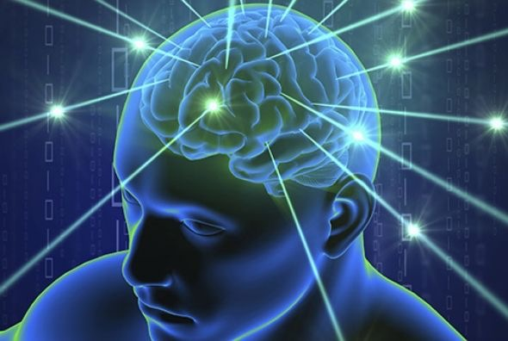
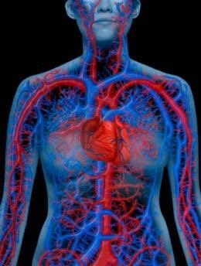
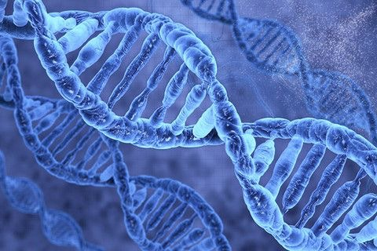
ASEA
Значительное Уменьшение Риска Возникновения Заболевания
Notes:
Давайте взглянем на научную сторону ASEA:
Лаборатория возможностей человеческого организма исследовательского кампуса Северной Каролины в государственном университете Аппалачи провела клинические исследования с помощью двойного слепого метода.
При приеме ASEA два раза в день результаты показали существенное уменьшение факторов риска возникновения заболеваний, связанных с оксидативным стрессом.В число этих факторов входили те, которые вызывают сердечные заболевания, повышают уровень холестерина в крови, а также повреждают ДНК.
Оксидативный стресс может привести к воспалениям, которые сейчас считаются фундаментом для многих хронических заболеваний.
Что может быть важнее возможности сократить факторы риска возникновения заболеваний у Вас и Ваших близких?

Slide 23
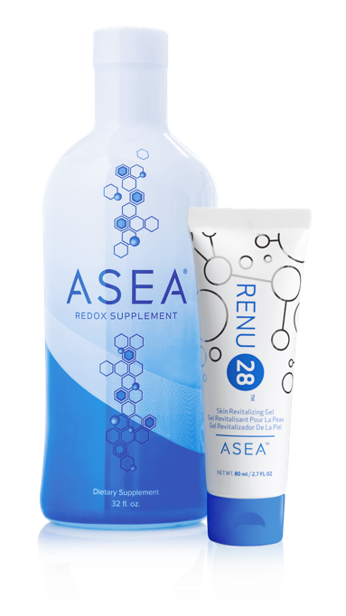
РЕдокс Молекулы Значительные Результаты для спортсменов
Выносливость
Сила
Восстановление
Психологическая стойкость
Notes:
Похожая лаборатория провела клинические исследования с помощью двойного слепого метода на спортсменах.
Велосипедисты стали более выносливыми, лучше сохраняли мышечный гликоген, быстро восстанавливались, а также улучшили свою способность сжигать жир.
При исследованиях на мышах, животные бегали на 29% больше, когда пили ASEA!
Даже если Вы не атлет, многим пригодится бОльшая выносливость и быстрое восстановление в нашей повседневной жизни.

Slide 24
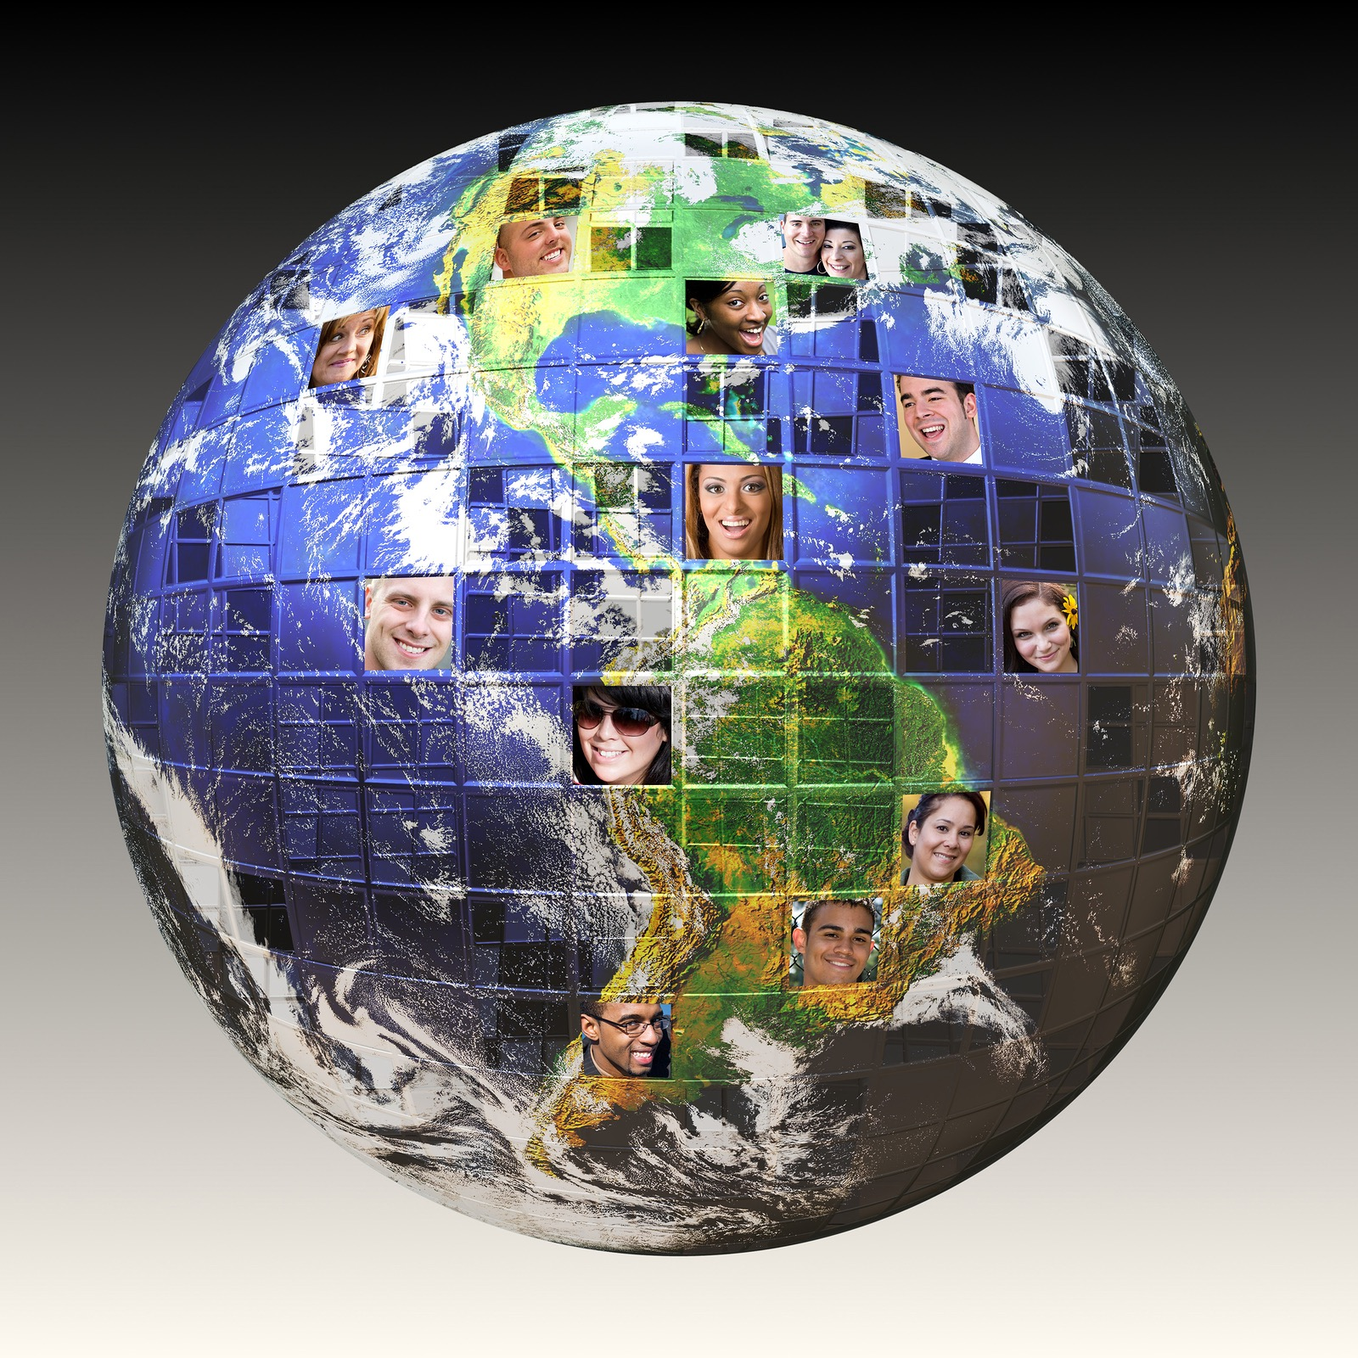
Меняя жизни во всем мире
Notes:
Мы получили тысячи отзывов от людей, которые пользуются невероятными достоинствами наших продуктов.
Некоторые замечают улучшения очень быстро.
Для других же этот процесс может занять несколько месяцев.
Исследования показывают, что практически все могут извлечь для себя выгоду от продуктов ASEA вне зависимости оттого, замечают ли они изменения или же нет.
(Если это группа, спросите, не хочет ли кто-нибудь поделиться своим одноминутным отзывом, описывающим собственный опыт. Если это можете сделать только Вы, то поделитесь своим отзывом (1 минута). Вы также можете послушать отзывы по ежедневной конференц-связи или же включить видео на следующем слайде)

Slide 25
Средства ASEA и RENU 28 не предназначены для диагностики, предотвращения или же лечения какого-либо заболевания или медицинского состояния
Notes:
ASEA не заявляет, что предотвращает или же лечит какую-либо болезнь или же состояние здоровья. В США, только вещества, классифицированные как фармацевтические лекарства могут быть заявлены как оные. ASEA классифицируется как биологически активная пищевая добавка. Это молекулярная добавка, которая поддерживает естественную способность организма к самолечению.

Slide 26
Факт или миф?
Notes:
Множество достоверной информации об ASEA и редокс технологии можно найти в интернете, НО имейте в виду, что Google — это всего лишь поисковая система, а не исследовательская база! Если Вы поищете информацию в Google по запросу ASEA, то, возможно, Вы наткнетесь на сайт, который будет говорить Вам о том, что ASEA — это всего лишь дорогая соленая вода.
Этот блог был написан в 2012 году и, автор не знал обо всех тестированиях, проведенных ASEA на тот момент, а с тех пор было проведено множество новых клинических исследований со стороны ASEA, о которых этот автор также не знает. Он не опирается ни на результаты исследований на местах, ни на результаты лабораторных или клинических исследований, ни на какие-либо подтвержденные факты ЛЮБОГО ВИДА. Их утверждения основываются только лишь на словах непрактикующего физика, оставившего научную деятельность 27 лет назад…
Доверяли ли Вы бы сайту, который не обновлялся уже 4 года и не представляет никакой точной информации?
Или же доктору, который не работал вот уже 27 лет?
Вам решать.

Slide 27
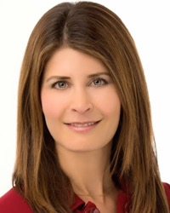
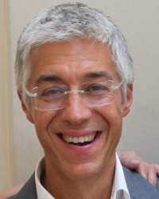
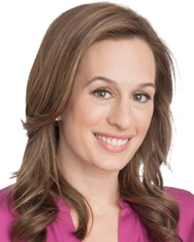
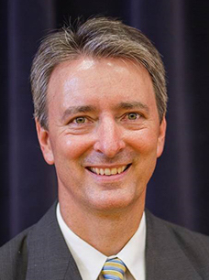
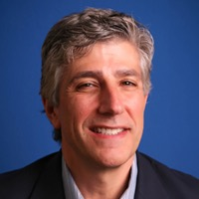
Научный Совет ASEA
Карен Р. Столман, M.D
Доктор Джузеппе Маффи
Брук Алперт, M.S.,
R.D., C.D.N.
Доктор Ричард Ватт, Ph.D.
Медицинские Работники Совета ASEA
Доктор Давид Сильверман, D.P.M.
Доктор Стэн Гарднер, M.D.
Доктор Маурин Хаес, M.D.
Доктор Фостер Мальмед,
D.C., P.C.
Шон Бурке, P.T.A, CPT
Доктор Карл В. Смит, D.C.
Notes:
Многие врачи, ученые, спортсмены и известные эксперты в многочисленных сферах одобряют ASEA, и их количество стремительно растет.
У многих из них блистательная карьера и очень впечатляющий послужной список. Они проводили собственные исследования.
ASEA создала отдельную категорию продукции, чем привлекла к себе мировое внимание.
ASEA уважают за её преданность идеалам компании - “принципам и первоначальному замыслу”, а не “эго и бизнесу”.
Это привлекает великие умы, большие сердца и духовных людей, которые верят, что несут ответственность за то, чтобы поделиться этим даром с человечеством.

Slide 28
Эффективность Рыночного Канала Для Новых Клиентов
25
20
15
10
5
0
Email
PR
Радио
ТВ
Постер
Газеты
Плата за клик
Реклама онлайн
Местная реклама
Мобильная связь
Сарафанное радио
Поисковая оптимизация
50%
Мирового Объема
Выплачивается Партнерам
Notes:
Всё больше и больше людей узнают об открытии ASEA и осознают его потенциал для помощи многим людям.
Наша компания стремительно вошла в Топ-100 компаний прямых продаж во всем мире. Существует тысячи таких компаний, так что это значительный успех для столь молодой компании с малым количеством продуктов.
Продвижение продукции ASEA через сетевой маркетинг позволяет заработать обычным людям, таким, как я и тем, кто просто хочет поделиться своим видением, нежели рекламным агентствам и фармацевтическим компаниям.
ASEA доступна для большого количества людей с широким спектром проблем со здоровьем. Это было бы невозможным, будь ASEA лекарственным препаратом.
Наши продукты требуют разъяснения. Сетевой маркетинг поощряет людей, которые инвестируют свое время, доверие и влияние для того, чтобы рассказать людям свою историю компании.
ASEA возвращает 50% мирового оборота обратно таким людям, как мы, путем выписки благодарственных чеков каждую неделю.
Пассивный доход — это деньги, которые продолжают приходить к Вам вне зависимости от того, работаете Вы или нет. Когда сетевики строят свою команду из партнёров и потребителей и она постоянно растёт, то пассивный доход становится для них реальностью.

Slide 29
Сетевой маркетинг позволяет людям получать выгоду, будучи предпринимателями и не принимая на себя какие-либо риски или же расходы традиционного бизнеса
Notes:
Вне зависимости от свободного времени, частичной или же полной занятости, сетевой маркетинг позволяет людям получать выгоду, будучи предпринимателем и не принимая на себя какие-либо риски или же расходы традиционного бизнеса.
Некоторые путают сетевой маркетинг с продажами в розницу, потому что они весьма похожи. Тем не менее, он не включает в себя клиентские продажи, а построен на сети распространения продукции, используя старейшую и самую эффективную форму рекламы — сарафанное радио.
В течение уже почти столетия эта схема демонстрирует себя, как очень успешную бизнес-модель.
Мы собираемся вместе и поддерживаем друг друга, используя такие вещи, как презентации, которые не могут быть просто скопированы. Мы принимаем участие в бесплатных образовательных тренингах по телефону или же с помощью Интернета для того, чтобы учиться и расти вместе с нашей компанией. Мы не усложняем.

Slide 30
НЕОБЫЧНАЯ ВОЗМОЖНОСТЬ ДЛЯ КАЖДОГО
СТРОИТЕЛЬ
ДОМОХОЗЯЙКА
ХУДОЖНИК
ВРАЧ
ФИНАНСОВЫЙ КОНСУЛЬТАНТ
ОФИЦИАНТКА
БОДИБИЛДЕР
СЕКРЕТАРЬ
ИНСТРУКТОР ПО ЛЫЖАМ
МАТЬ-ОДИНОЧКА
Notes:
Наша работа состоит в том, чтобы делиться, а не продавать, таким образом, мы можем оставаться самими собой.
В зависимости от того, сколько мы хотим заработать, мы можем вести этот бизнес именно в том темпе, который нас устраивает и вписывается в нашу жизнь. Мы все привносим наши уникальные способности и личностные черты в наш бизнес.

Slide 31
Почему ASEA? 6 Причин
Есть проблемы со здоровьем или желание инвестировать в свое здоровье в будущем
Есть кто-то близкий, у кого есть проблемы со здоровьем
Занимаются спортом и хотят быть более выносливыми
Хотят выглядеть лучше
Испытывают финансовые трудности и заинтересованы в дополнительном доходе
Хотят сделать мир лучше
Notes:
Люди заинтересовываются ASEA по одной или более из этих шести причин:
● У них есть проблемы со здоровьем, и они хотят чувствовать себя лучше или же хотят инвестировать в здоровье в своем ближайшем будущем
● Они знают или любят кого-то, у кого есть проблемы со здоровьем
● Они являются спортсменами или же просто хотят иметь больше энергии и меньше усталости в повседневной жизни
● Они хотят выглядеть лучше и заинтересованы в омолаживающей пользе для кожи
● У них есть финансовые проблемы. Они могут использовать дополнительный доход и заинтересованы в возможностях занятия бизнесом
● Они хотят сделать мир лучше и заинтересованы в том, чтобы вместе с единомышленниками стать частью чего-то перспективного и фундаментального

Slide 32
ГДЕ ВЫ СЕБЯ ВИДИТЕ?
1
2
3
Покупатель
Частичная занятость
$100–$1000
Предприниматель
$1,000 - $10k
и больше
Notes:
Хотели бы Вы увидеть возможности, которые появляются у людей вместе с ASEA?
Где Вы себя видите?
Некоторые люди хотели бы просто пользоваться нашими продуктами и стать ценными “ Покупателями ASEA”. Если Вас это интересует, то Вы можете приобрести наши продукты по розничной стоимости или же получить скидки для “Приоритетных клиентов”. Каждый день, весь год и в течение всего времени, пока вы принимаете ASEA, у вас будет дополнительная поддержка здоровья и иммунитета. Старение и нарушение работы клеток из-за влияния современной жизни будут иметь куда меньшее влияние на Вас.
Однако самым выгодным будет сотрудничество с ASEA в качестве “Партнера”.
И вот почему: Партнеры ASEA получают наши продукты при первом заказе по специальной цене и могут приобрести право получать бесплатные продукты и благодарственные чеки от ASEA! Это стоит всего лишь $40 и Вы получите БЕСПЛАТНЫЙ доступ к автоматическому онлайн бизнес-центру. К тому же, у Вас будет возможность получить поддержку и помощь от таких же людей, как и я!
Business Builders — это Партнеры, который работают в растущей сфере бизнеса ASEA и помогают другим людям сделать то же самое. Мы предлагаем бесплатные тренинги. Успех может привести к растущему пассивному доходу, свободному времени и меньшему стрессу относительно пенсии и финансов. Многие воплощают мечты в реальность, о которых они и не могли и подумать раньше.
Спасибо Вам большое за то, что позволили мне поделиться этой информацией с вами, и я бы с удовольствием узнал, что Вы думаете и какие из “Шести причин” являются вашими.
(передайте анкеты/заявки о регистрации, спросите, как они чувствуют себя с RENU 28, ответьте на вопросы)

